Slide 1
Oceanul
Stefan Andreea

Slide 2
Aproximativ trei sferturi (71%) din suprafaţa Pământului este acoperită de oceane, fiind un corp global de ape sărate (apă) care sunt împărţite de continente şi arhipelaguri în cinci oceane:

Slide 3
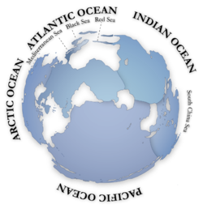
Atlantic
Arctic
Antarctic
Indian
Pacific
Surse

Slide 4
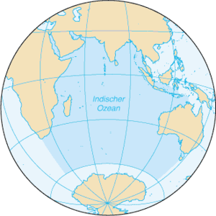
Indian
Oceanul Indian este al treilea ocean ca mărime din lume. Acoperă aproximativ 20% din suprafaţa oceanică a Pământului, are o suprafaţă de 73.556.000 km² iar volumul oceanului este estimat la 292.131.000 km³.

Slide 5
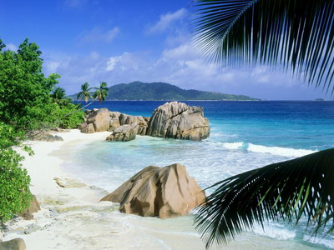
Indian
Este mărginit în nord de subcontinentul Indian, în vest de Peninsula Arabică şi Africa, în est de Malaezia, Insulele Sunda şi de Australia şi în sud de Oceanul Antarctic. Cel mai mare fluviu care se varsă în Oceanul Indian este fluviul african Zambezi.

Slide 6
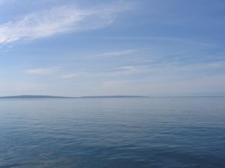
Atlantic
Oceanul Atlantic este al doilea ocean ca mărime de pe Pământ, acoperind aproape 20% din suprafaţa sa. Numele oceanului, care se trage de la mitologia greacă, înseamnă Marea lui Atlas.

Slide 7
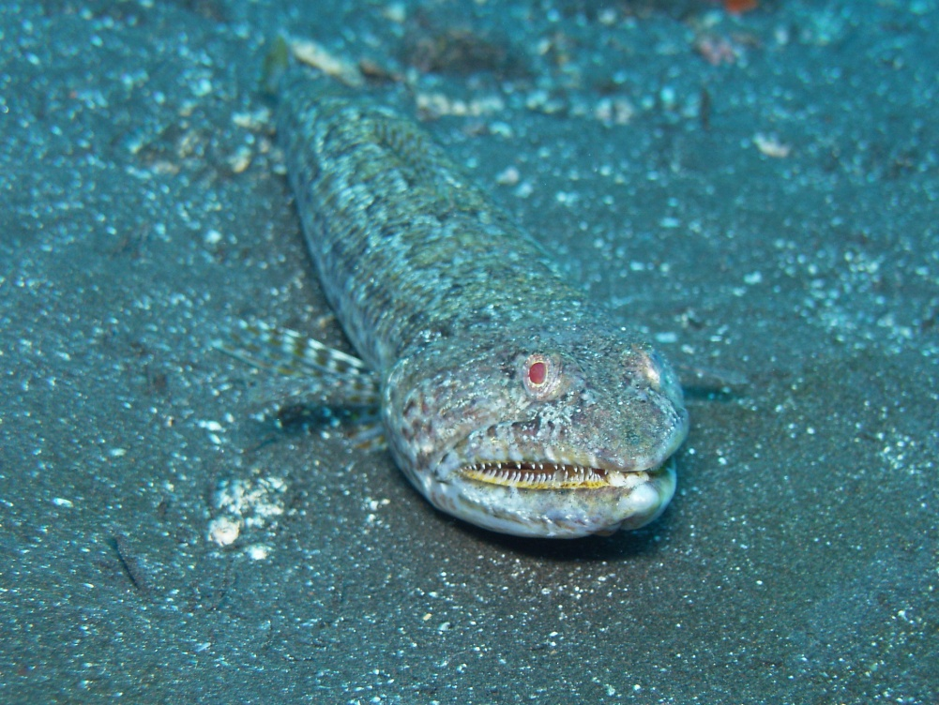
Atlantic
Atlanticul este mărginit de America de Nord şi America de Sud, în vest, şi Europa şi Africa, în est. Este legat de Oceanul Pacific prin Oceanul Arctic în nord, şi prin Pasajul Drake în sud. În plus, este legat artificial de Pacific prin Canalul Panama.

Slide 8
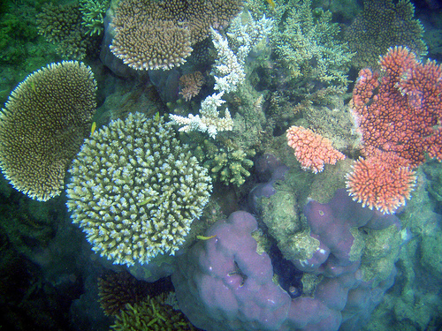
Pacific
Oceanul Pacific (de la numele latin Mare Pacificum = mare liniştită) este cel mai mare ocean din lume, acoperind aproximativ 33% din suprafaţa Pământului. Oceanul are o suprafaţă totală de 179,7 milioane de km². Limita vestică a oceanului este Strâmtoarea Malacca, iar la est oceanul e mărginit de continentul America.

Slide 9
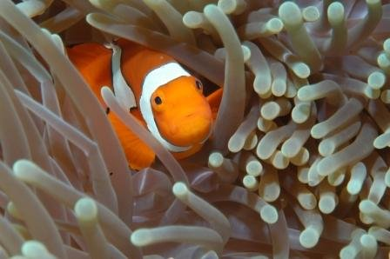
Pacific
Pacificul conţine în jur de 25.000 de insule, numite Insulele Pacifice, mai mult decât conţin toate celelalte oceane împreună. Groapa Marianelor, aflată în nord-vestul oceanului, este cel mai adânc punct de pe planetă, având o adâncime de 11.034 m.

Slide 10
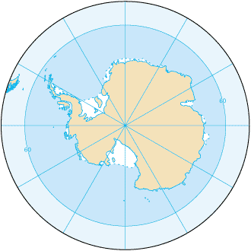
Antarctic
Oceanul Antarctic este un corp de apă care înconjoară continentul Antarctica. El este al patrulea mare ocean şi a fost ultimul clasificat astfel, fiind acceptat printr-o decizie a Organizaţiei Internaţională Hidrografică, IHO în 2000.

Slide 11
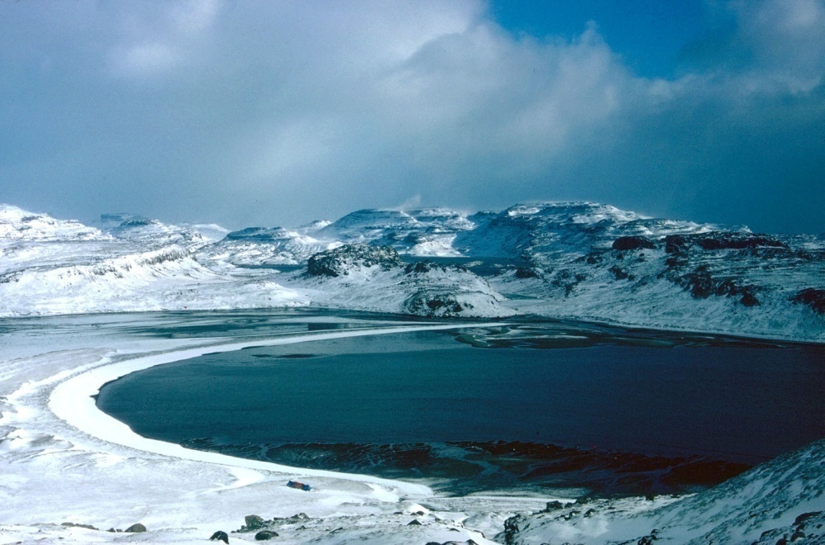
Antarctic
Această schimbare reflectă descoperiri recente în oceanografie, în special despre curente oceanice. Alte surse din SUA continuă să demonstreze că Oceanul Atlantic, Oceanul Pacific şi Oceanul Indian se extind până la Antarctica.

Slide 12
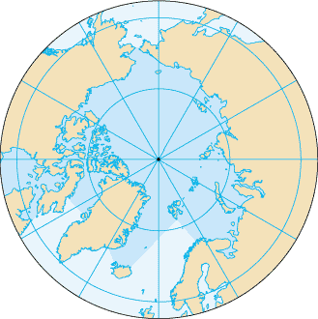
Arctic
Oceanul Arctic este un ocean situat în principal în regiunea Polului Nord şi este cel mai mic din cele cinci oceane a lumii, fiind cel mai puţin adânc dintre acestea.

Slide 13
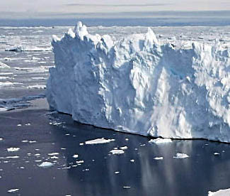
Arctic
Cu toate că Organizaţia Internaţională Hidrografică, IHO îl clasifică ca ocean, unii oceanografi numesc acest corp Marea Arctică Mediterană sau mai simplu Marea Arctică, clasificându-l ca Marea Mediterană a Oceanului Atlantic.

Slide 14
Surse
prereferatele.com
wikipedia.org
wikimedia.org
fishdb.co.uk
farm3.static.flickr.com
dynamicsteps.com
obs-banyuls.fr
topnews.in
P.S.: Google e motor de cautare.

